Slide 1
Advanced RAG
永豐金證券客服維運系統 POC介紹
經紀系統部 電子交易科 鄭睿閎

Slide 2
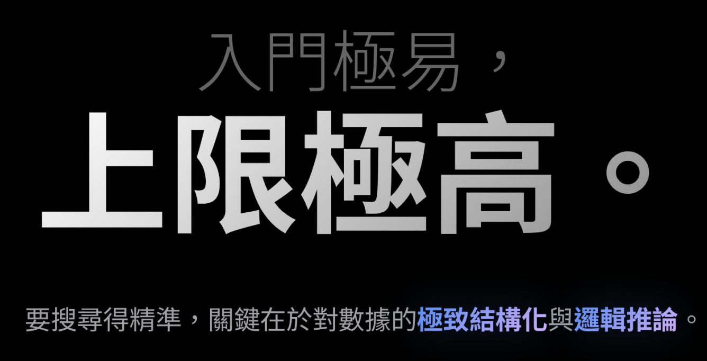

Slide 3
基礎概念
什麼是 RAG?
Retrieval-Augmented Generation (檢索增強生成)
LLM (大腦) + Knowledge Base (手冊) = Expert
想像一場開卷考試 (Open Book Exam)。 ChatGPT 本身學識淵博，但它沒有你公司的內部維運手冊。 RAG 就是讓它在回答問題前，先去「翻閱」你的私有知識庫。

Slide 4


遇見 Wilson
“
系統掛了... 切換備援主機的指令是什麼？
設定檔在哪？
金融交易系統工程師
09:30 AM 開盤 損益查詢系統發生連線逾時 (Timeout)。 他面對的是：
維運文件散落在 Wiki 與不同資料夾中。
備援切換流程有 3 個版本 (2021, 2023, 2024)
不確定該改 哪個主機的 .conf 檔案。

Slide 5




危機時刻：手動查詢的缺點
關鍵字雜訊
版本混亂
路徑迷失
搜尋 “損益中心”，跳出許多無關的
「LOG 記錄檔案」，而非操作手冊。
找到 "切換手冊"，結果是 2020 年舊核心系統的文件。
知道要改 IP，但不知道具體 Config 檔案放在 Linux 的哪裡。
Wilson 的結局： 翻找文檔耗時 10 分鐘，客訴電話被打爆。

Slide 6












全域視角 01：資料入庫 (INGESTION PIPELINE)
PDF / Doc
OCR & Layout
Markdown
圖片解析
Chunking
Vector DB
從非結構化文檔到結構化知識的轉變之旅。

Slide 7






全域視角 02：檢索生成 (QUERY PIPELINE)
最新的損益中心的
備援計劃與策略
損益中心切備援
如何有效實施損益中心的備援措施
Top-k*4
用戶提問
擴展問題 x3
初步搜尋 (Top-k*4)
重新排序 (Top-k)
展開上下文
總結回答
損益中心在
運營中斷時的應急管理方案
Top-k*4
通過多層過濾，將模糊問題轉化為精準答案。

Slide 8

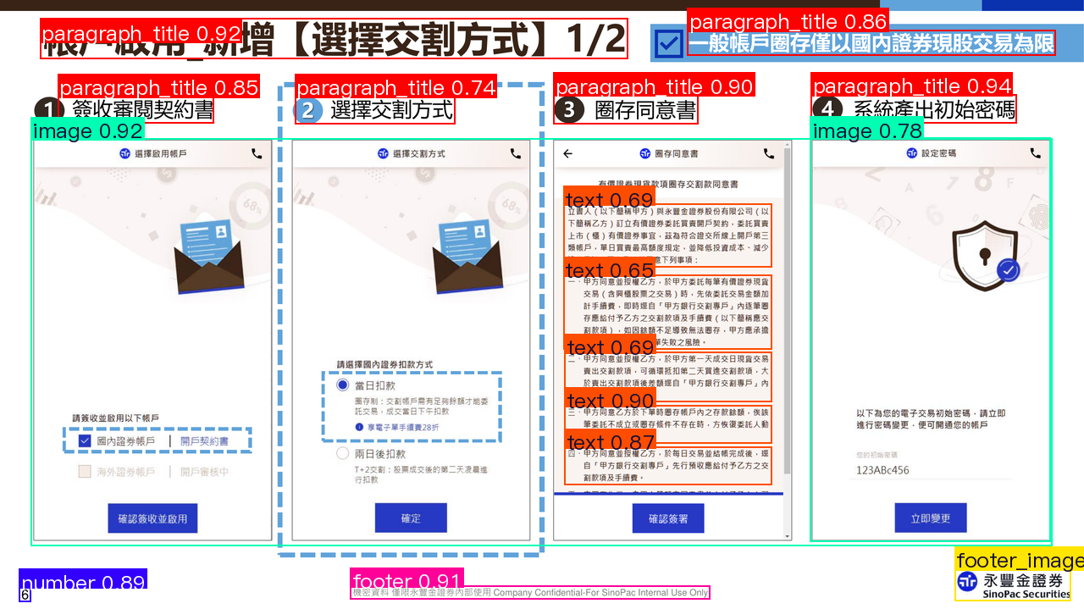
技術細節 01：視覺理解
不只讀文字，更能讀圖片。
維運手冊充滿了架構截圖與 Log 截圖。
透過 Layout Analysis 與 PaddleOCR，我們將圖片中的「目錄結構」與「錯誤截圖」轉化為機器可讀的文字。
看得懂圖表 = 找得到問題

Slide 9
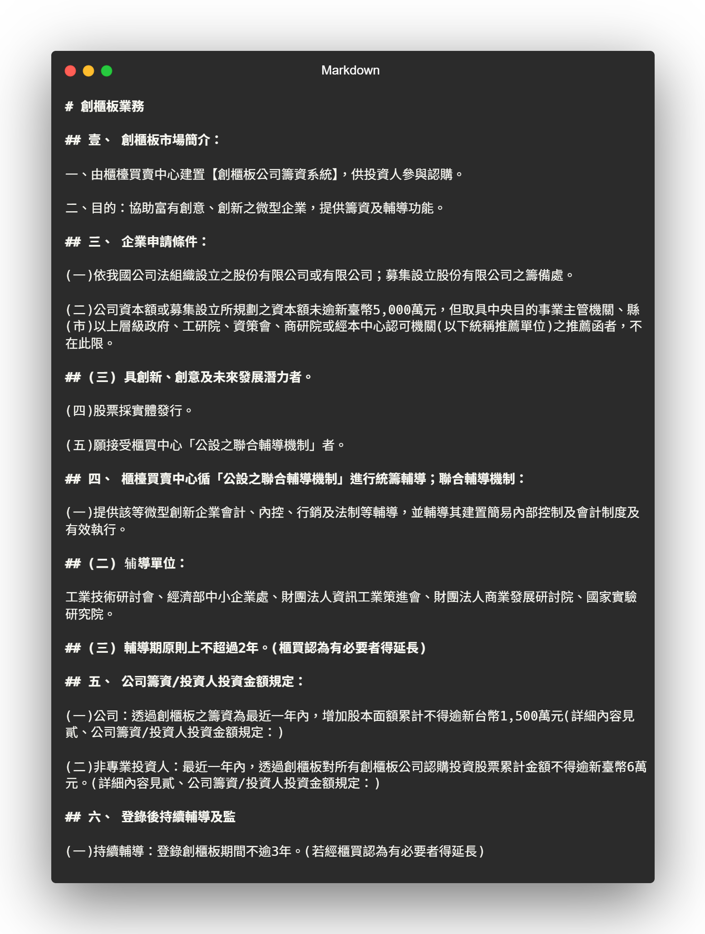
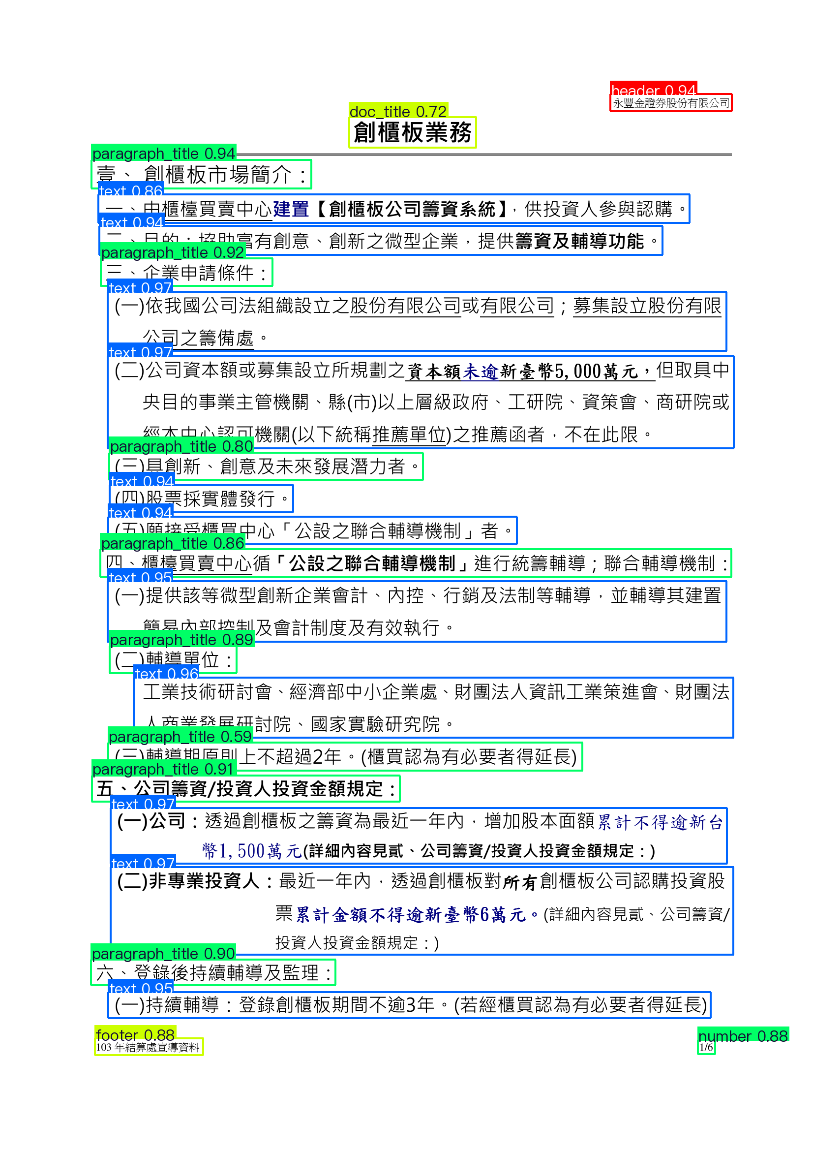
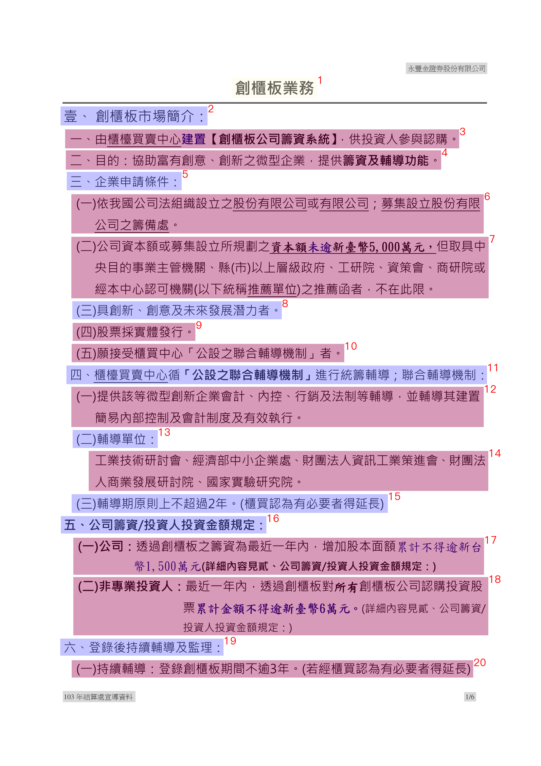
技術細節 01：視覺理解

Slide 10

深度解析：轉換策略與圖像描述
程式解析 vs vLLM解析
特性 | MarkItDown (MS) | Visual OCR (Paddle)
適用場景 | 數位原生檔案 | 掃描檔、截圖
處理原理 | 解析 XML/DOM | 電腦視覺 (CV)
圖片處理 | 僅提取檔案 | 生成圖像描述 (Caption)
OCR & 圖像描述流程
1. Detection
識別 Text, Table, Image Box
2. VLLM Captioning
送入本地視覺描述模型生成描述
3. Markdown Merge
插入: > [!IMG_OCR] 顯示 CPU 負載...

Slide 11
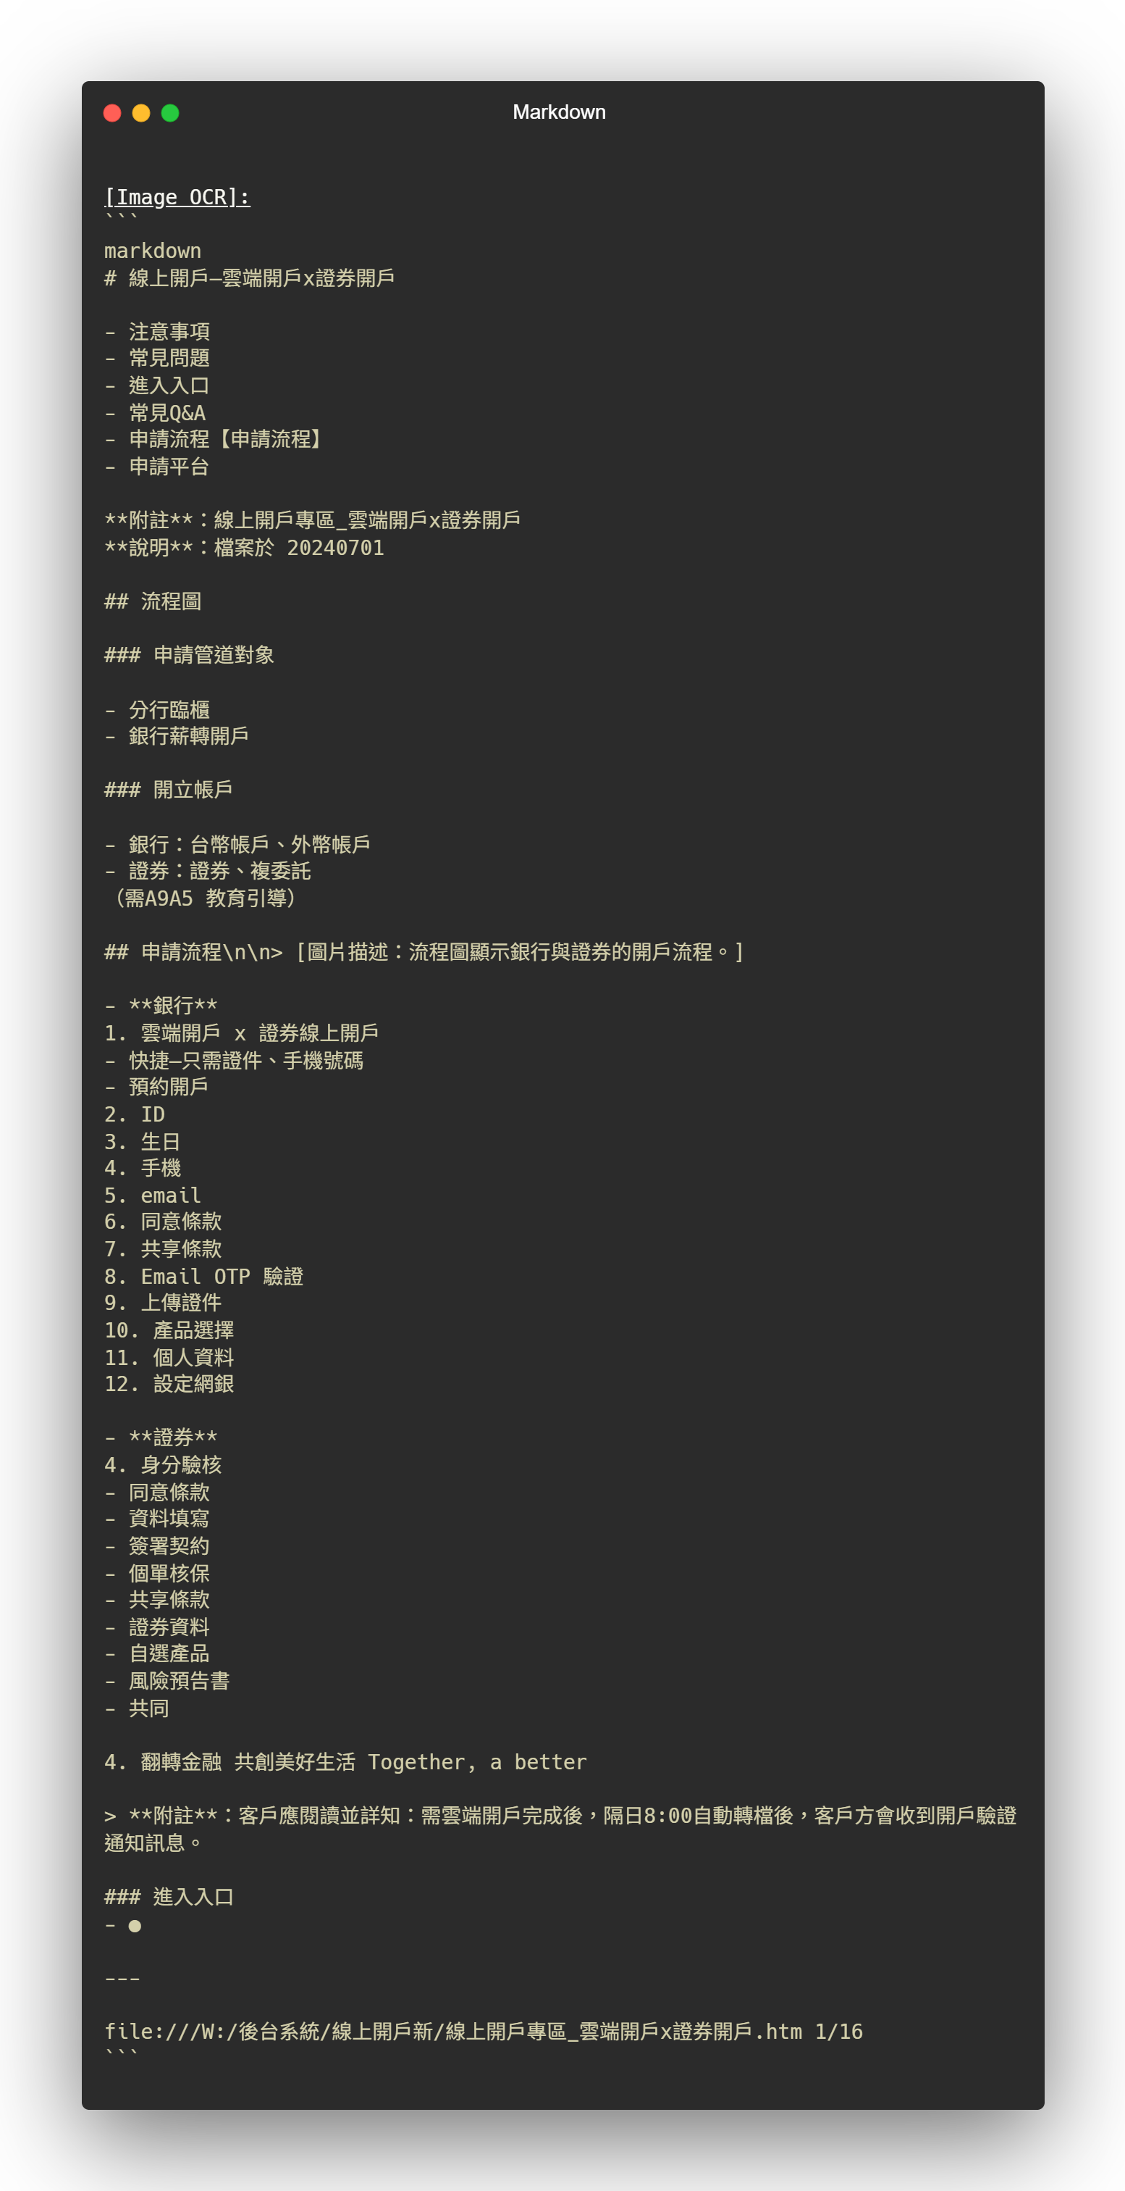
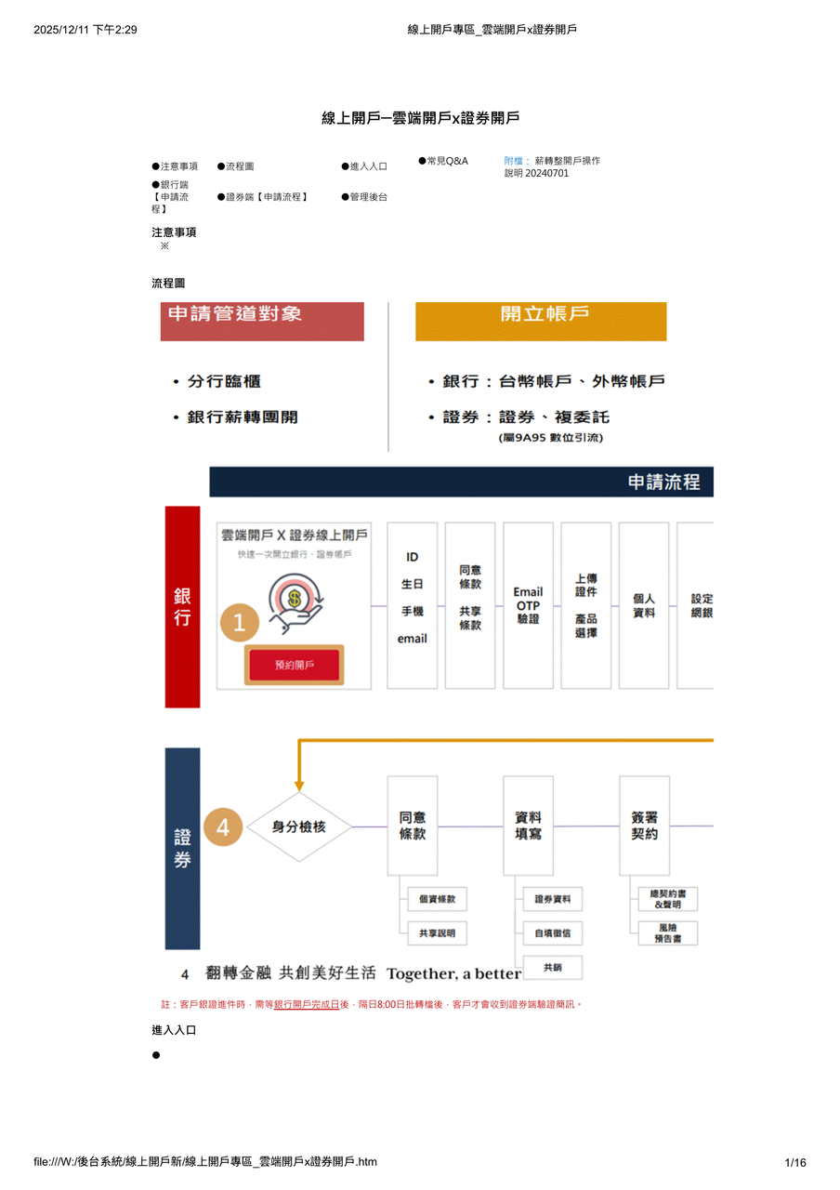
深度解析：轉換策略與圖像描述流程

Slide 12



技術細節 02：切分策略
Advance Chunking
除了基本的 Markdown標題切分
Config 檔案 (YAML/JSON)，圖片描述，與 Log等等 不能隨便切。 根據代碼區塊與操作步驟來切分，透過 Overlap 確保「指令」與「說明」永遠在一起。
Chunk A
Overlap
Chunk B
Step 1: Stop Service...
sudo systemctl stop app
Chunk C
Overlap
Chunk D
Step 2: 查看程式 log...
[!IMG] 這是一張 log 圖片 … [!IMG]

Slide 13

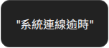

技術細節 03：向量化 (VECTORIZATION)
將「意義」編碼為「座標」。
“系統連線逾時”
電腦不懂中文，它只懂數字。
我們使用 Embedding Model (如 bge-m3) 將每一段文字轉換為一個長度為 1024 的浮點數向量。
(1024 dimensions)

Slide 14


深度解析：語意空間分布
距離 = 相似度
在向量空間中，「連線失敗」 與 「防火牆阻擋」 是鄰居。
Query: “連線失敗”
Doc: “503 Error” (Slim0.92)
即使沒有相同關鍵字，向量搜尋也能找到它。
Doc: “Login OK” (Slim0.15)

Slide 15


$$Score = \alpha \cdot \text{Dense Vector Score} + (1 - \alpha) \cdot \text{Sparse Vector Score}$$
技術細節 04：混合檢索算法
Hybrid Search
Reciprocal Rank Fusion (RRF)
Wilson 的查詢包含兩部分：
$$Score=α∙S_{dense}+(1−α)∙S_{sparse}$$
•
語意: "盤中系統掛了" (Dense Vector)
•
關鍵字: “settings.conf" (Sparse Vector)

Slide 16

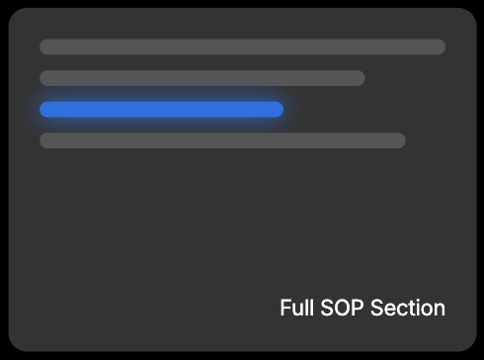
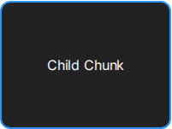
技術細節 05：父文檔檢索
Small-to-Big Retrieval.
我們搜尋的是錯誤代碼片段，但餵給 AI 的是完整修復章節。

Slide 17


深度解析：父子索引結構
兩層數據架構
// Vector DB Object
1. Child Chunks (Vectors): 小片段，用於檢索。
{ "id": "chunk_105",
"parent_id": "doc_section_3" }
2. Parent Docs (Raw Text): 大區塊，用於生成。
# Logic:

Slide 18






技術細節 06：重排序 (RERANKING)
Initial Search Results
2020_備援文件.pdf
Sim: 0.85
過濾雜訊，只留真相。
2025_eleader_損益中心備援.pdf
Sim: 0.82
Wilson 的搜尋可能回傳了 "2020 舊版手冊" 和 "2025 新版手冊"。
Reranker 會根據設計的 Prompt 優先剔除過期文件，將 2025 年的正確的維運手冊排在第一位。
2025_eleader_損益中心備援.pdf
Rank: #1 (Score: 0.99)
2020_備援文件.pdf
Rank: #2 (Score: 0.40)

Slide 19

Wilson 最終得到了答案：
"直接在 AP、Qtrade、wrdb 主機上修改設定檔： *_Sinopac/nw_pf_env_$(hostname).conf。 重啟服務："mob.stop ; mob.start ; ”
Ref: 損益架構 & 備援.pptx

Slide 20


對比 : 傳統 vs 進階
Traditional RAG
Advanced RAG
❌ 工作流程線性單向 : 索引 檢索 生成
✅ 程多步處理 : 優化 檢索 重排序 生成
❌ 簡單的向量相似度搜尋
✅ 混合策略 :
向量 + 關鍵字 + 上下文 + 重排序
❌ 了解了語意缺忽略了關鍵字
✅ 透過重排序和過濾大幅提升準確率
❌ 準確度較低，容易檢索到不相關內容
✅ 程式碼與圖片感知切分提升準確度
❌ 無法了解圖片內容
✅ 模型多了讀懂圖片的能力

Slide 21
豐言豐語.AI客服平台

Slide 22
我們解決了 Wilson 的問題
這是一個能將緊急事故轉化為精準指令的即時救援系統。

Slide 23












POWER UNDER THE HOOD
Vector DB
Vision
LLM
Qdrant
PaddleOCR-0.9B Layout Analysis
GPT-4o
Embedding
Backend
Frontend
bge-m3
FastAPI
LangChain
React

Slide 24
Coming Soon
The Next Evolution

Slide 25
BEYOND TEXT
Agentic RAG
當 AI 不再只是「讀取」，而是學會「思考」與「操作」。

Slide 26




主動式思考迴圈
Router: 分析意圖
Tool: 選擇 NL2SQL / Vector Search
Critique: 檢查答案
Retry: 資訊不足重試

Slide 27
Q & A
ruihung.cheng@sinopac.com

